Slide 1
CSS属性-浮动
王红元
微博: coderwhy
微信: 372623326

Slide 2
定位方案（Position Schemes）
在CSS中，有3种常用的方法对元素进行定位、布局
normal flow：标准流、常规流、文档流
absolute positioning：绝对定位
float：浮动
绝对定位、浮动都会让元素脱离标准流，以达到灵活布局的效果

Slide 3
CSS属性 - float
可以通过float属性让元素产生浮动效果，float的常用取值
none：不浮动，默认值
left：向左浮动
right：向右浮动

Slide 4
浮动的规则一
元素一旦浮动后
脱离标准流
朝着向左或向右方向移动，直到自己的边界紧贴着包含块（一般是父元素）或者其他浮动元素的边界为止
定位元素会层叠在浮动元素上面
定位元素
position不是static
浮动元素
float为left或者right
普通元素
非定位元素
position是static

Slide 5
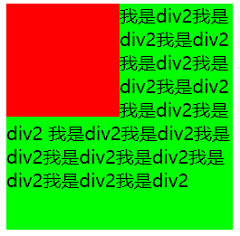

浮动的规则二
浮动元素不能与行内级内容层叠，行内级内容将会被浮动元素推出
比如行内级元素、inline-block元素、块级元素的文字内容
利用此特性，可以轻松实现文字环绕功能

Slide 6
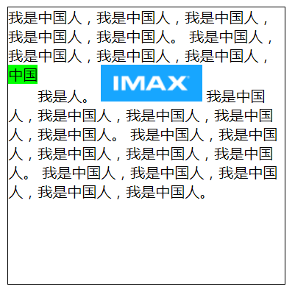
浮动的规则三
行内级元素、inline-block元素浮动后，其顶部将与所在行的顶部对齐

Slide 7
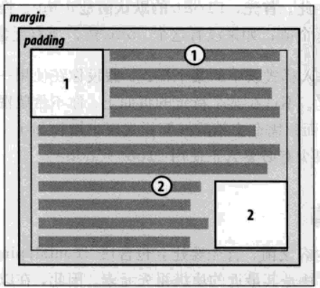
浮动的规则四
如果元素是向左（右）浮动，浮动元素的左（右）边界不能超出包含块的左（右）边界
带圆圈的数字，标记着浮动元素浮动之前的位置

Slide 8
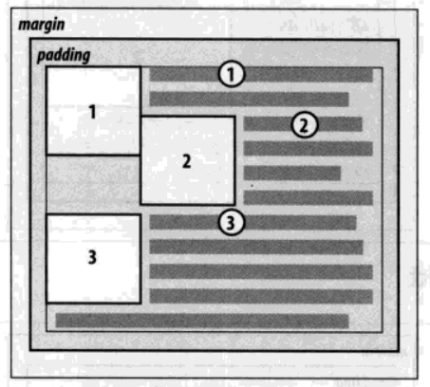
浮动的规则五
浮动元素之间不能层叠
如果一个元素浮动，另一个浮动元素已经在那个位置了，后浮动的元素将紧贴着前一个浮动元素（左浮找左浮，右浮找右浮）
如果水平方向剩余的空间不够显示浮动元素，浮动元素将向下移动，直到有充足的空间为止

Slide 9
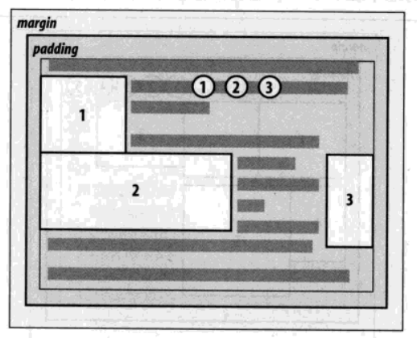
浮动的规则
浮动元素的顶端不能超过包含块的顶端，也不能超过之前所有浮动元素的顶端

Slide 10
浮动的应用
浮动常用的场景
解决行内级元素、inline-block元素的水平间隙问题
布局

Slide 11

浮动练习

Slide 12
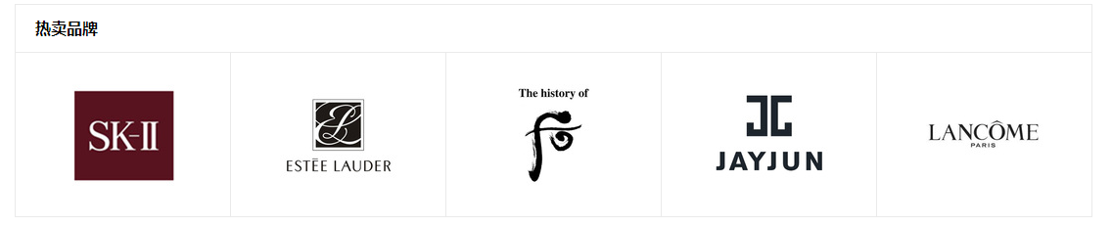
浮动练习

Slide 13
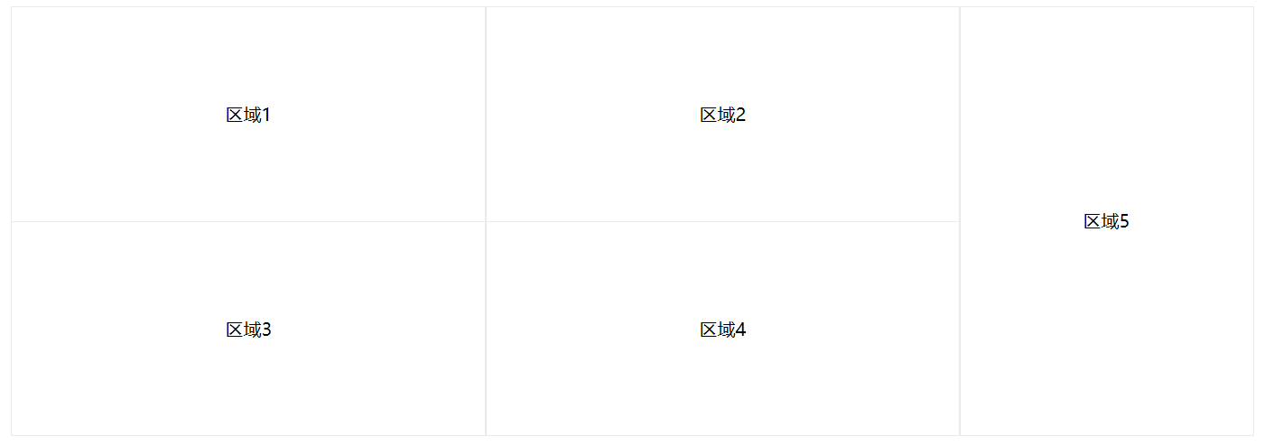
浮动练习

Slide 14

浮动练习

Slide 15
浮动存在的问题
由于浮动元素脱离了标准流，变成了脱标元素，所以不再向父元素汇报高度
父元素计算总高度时，就不会计算浮动子元素的高度，导致了高度坍塌的问题
解决父元素高度坍塌问题的过程，一般叫做清浮动（清理浮动、清除浮动）
清浮动的目的是
让父元素计算总高度的时候，把浮动子元素的高度算进去

Slide 16
清浮动的常见方法
给父元素设置固定高度
扩展性不好（不推荐）
在父元素最后增加一个空的块级子元素，并且让它设置clear: both
会增加很多无意义的空标签，维护麻烦
违反了结构与样式分离的原则（不推荐）
在父元素最后增加一个br标签：<br clear="all">
会增加很多无意义的空标签，维护麻烦
违反了结构与样式分离的原则（不推荐）

Slide 17
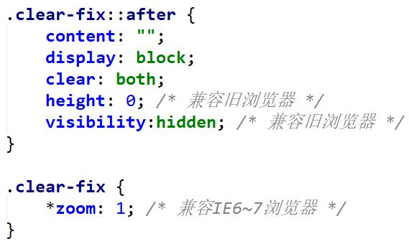
清浮动的常见方法
给父元素增加::after伪元素
纯CSS样式解决，结构与样式分离（推荐）

Slide 18
CSS属性 - clear
clear的常用取值
left：要求元素的顶部低于之前生成的所有左浮动元素的底部
right：要求元素的顶部低于之前生成的所有右浮动元素的底部
both：要求元素的顶部低于之前生成的所有浮动元素的底部
none：默认值，无特殊要求
一般就只用在非浮动元素上，可以让非浮动元素与浮动元素不层叠

Slide 19
定位方案对比
定位方案 | 应用场景
normal flow（标准流） | 垂直布局
absolute positioning（绝对定位） | 层叠布局
float（浮动） | 水平布局

